Slide 1
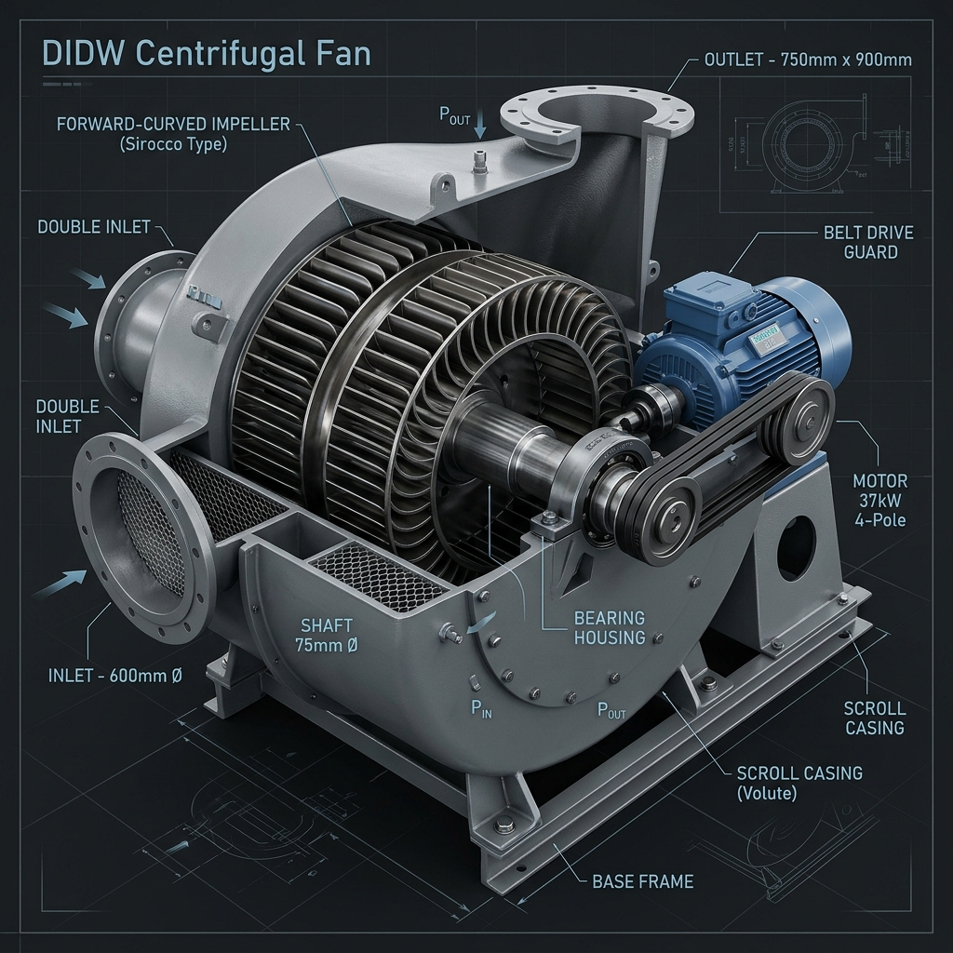
PROYECTO ACADÉMICO - TURBOMÁQUINAS
Diseño de Ventilador Centrífugo Sirocco
Dimensionamiento reproducible, triangulación de velocidades y modelado técnico de un ventilador multialabe de doble ancho para aire limpio.
Desarrollado por: Grupo 2 Revisión: Versión V1 (Cierre Unidimensional)

Slide 2
REQUERIMIENTOS DE DISEÑO
Parámetros de Entrada y Configuración
Punto de operación establecido para el dimensionamiento del sistema.
CAUDAL SOLICITADO (Q)
3.0 m³/s
PRESIÓN ESTÁTICA (ΔP_S)
90 mmH₂O
DENSIDAD DE DISEÑO (Ρ)
1.20 kg/m³
JUSTIFICACIÓN DE LA SELECCIÓN DE DOBLE ENTRADA (DIDW)
• Un caudal de 3.0 m³/s (10,800 m³/h) es elevado para un ventilador de entrada simple (SISW), lo que obligaría a diseñar un rodete con un ojo de succión sobredimensionado o a tolerar velocidades axiales muy altas. • Al seleccionar un rodete de doble ancho y doble entrada (DIDW), el flujo de entrada se divide equitativamente (1.5 m³/s por cada succión), reduciendo la velocidad axial en el ojo a un valor óptimo de ~7.77 m/s. • Esto minimiza las pérdidas por choque aerodinámico en la entrada de los álabes, mejora la eficiencia estática del rodete y disminuye significativamente la emisión de ruido tonal.

Slide 3
GEOMETRÍA DEL ROTOR
Especificación del Rodete Sirocco V1
Parámetros geométricos para modelado 3D y planos de fabricación.
DIÁMETRO EXT (D₂)
600 mm
DIÁMETRO INT (D₁)
510 mm
CARACTERÍSTICAS DEL RODETE SIROCCO
• Álabes Curvados hacia Adelante: El ángulo de salida beta2 = 125° (mayor a 90°) es característico de las turbomáquinas de acción que priorizan altas presiones en dimensiones compactas. • Corona Circular Estrecha: La relación D1/D2 = 0.85 deja álabes radialmente muy cortos. Esto permite que el rodete actúe principalmente transfiriendo energía cinética (gran velocidad periférica U2). • Espesor Fino de Chapa: El espesor preliminar de 1.2 mm requiere un alabeado por conformado de chapa. El bloqueo de flujo kb en la entrada por espesor se calculó en 12% (kb1 = 0.88), un valor aceptable. • Transmisión y Motorización: Se estima una potencia mecánica al eje de 4.86 kW. Se adopta un motor comercial de 5.5 kW con un margen del 13.1%, conectado por correas con poleas de 125/200 mm para una relación de transmisión de ~0.63.
ANCHO RODETE (B)
230 mm
NÚMERO ÁLABES (Z)
48 álabes
ÁNGULO SALIDA (Β₂)
125 °
ÁNGULO ENTRADA (Β₁)
18 °
ESPESOR ALABE (T)
1.2 mm
RELACIÓN D₁/D₂
0.85

Slide 4
INGENIERÍA DE VELOCIDADES
Triángulo de Velocidades a 1100 RPM
Cálculo y componentes de velocidad a la salida del rodete.
VEL. TANGENCIAL (U₂)
34.56 m/s
ANÁLISIS DE LOS VECTORES DE VELOCIDAD
• Deslizamiento de Wiesner: Debido al número finito de álabes (Z=48), el flujo no sigue perfectamente el ángulo constructivo. Se aplicó el factor de deslizamiento de Wiesner (sigma = 0.940), resultando en una velocidad tangencial real de salida Cu2 = 37.51 m/s. • Velocidad Absoluta (C₂): Con un vector tangencial Cu2 de 37.51 m/s y una componente radial Cm2 de 7.19 m/s, la velocidad absoluta de salida del aire del rodete es C2 = 38.2 m/s, saliendo con una dirección inclinada muy pronunciada. • Presión Teórica de Euler (Δp_E): El trabajo impartido teóricamente por el rodete al aire es de 1555.5 Pa (158.6 mmH2O). • Eficiencia Estática (η_estática): Considerando las pérdidas internas y una eficiencia mecánica del 96% en la transmisión, la potencia al eje de cálculo es de 4.86 kW, lo que arroja una eficiencia estática estimada del 54.5% para el ventilador en este punto de diseño.
VEL. RADIAL (C_M₂)
7.19 m/s
VEL. ARRASTRE (C_U₂)
37.51 m/s

Slide 5
ESTRUCTURA DEL CASING
Voluta y Conversión Dinámica
Carcasa espiral diseñada para la transformación de velocidad en presión estática.
ANCHO INTERIOR VOLUTA
280 mm
HOLGURA DE LENGUA
48 mm
VELOCIDAD DE DESCARGA
~15 m/s
PRINCIPIOS DE DISEÑO DE LA VOLUTA
• Conversión de Energía: El aire sale del rodete a 38.2 m/s (alta energía cinética). La voluta, diseñada siguiendo una espiral logarítmica, ensancha gradualmente el área de paso del flujo para disminuir la velocidad y aumentar la presión estática hasta alcanzar ~15 m/s en la boca de descarga. • Holgura de la Lengua (Cut-off): Ubicada a 48 mm del rodete (8% de D2). Esta distancia evita la interacción de presiones severas que originarían ruido tonal (frecuencia de paso de álabes). Una holgura menor incrementaría ligeramente la presión, pero el ruido sería inaceptable para entornos industriales normales. • Ancho de Carcasa: La voluta tiene 280 mm de ancho interior, lo que otorga una holgura lateral de 25 mm por lado respecto al rodete (230 mm) para evitar fricciones secundarias de disco y permitir el flujo de retorno.

Slide 6
ANÁLISIS DE OPERACIÓN
Comparativa de Velocidad de Giro
Justificación del descarte de 1500 RPM frente a las 1100 RPM recomendadas.
MAGNITUD / PARÁMETRO | OPERACIÓN A 1100 RPM (V1) | OPERACIÓN A 1500 RPM (TANTEO) | CONCLUSIÓN / ANÁLISIS
Velocidad Periférica (U₂) | 34.56 m/s | 47.12 m/s | Mayor esfuerzo centrífugo a 1500 rpm
Coeficiente de Presión | 0.616 | 0.331 | Desequilibrio en coeficientes
Presión de Euler (Δp_E) | 1555.5 Pa | 2892.4 Pa | Exceso innecesario de energía
Potencia al Eje Estimada | 4.86 kW | 9.03 kW | Excede capacidad del motor de 5.5 kW
Estado de Viabilidad | VIABLE (Motor de 5.5 kW) | INVIABLE (> 9 kW requeridos) | Selección de 1100 rpm óptima

Slide 7
ESTRUCTURA DEL PROYECTO
Repaso del Repositorio de Código en GitHub
Organización y contenidos de los archivos reproducibles del proyecto.
ENLACE: https://github.com/Aquiles-ryp360/diseno-ventilador-sirocco
📂 00_gestion - Cronogramas y actas de reuniones de diseño.
📂 04_bibliografia - Catálogos de fabricantes y libros teóricos sobre ventiladores centrífugos.
📂 05_avances - Informes académicos y reportes de progreso del diseño.
📂 06_calculos - Memorias de cálculo (memoria_calculo_sirocco_v1.md) y verificaciones del eje.
📂 07_planos - Archivos STEP CAD 3D de rotor y DXF 2D para el corte de voluta.
📂 08_software - Scripts de simulación en Python / Octave para cálculo de espiral y velocidades.
📂 presentacion - Diapositivas web interactivas (HTML, CSS, JS, imágenes).

